Slide 1
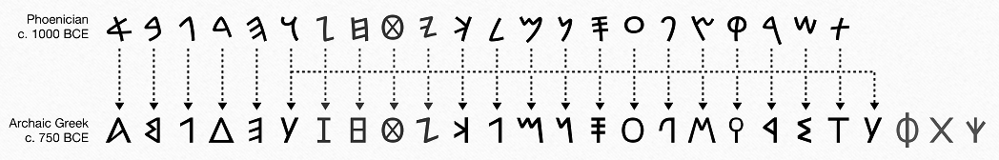
Řečtina
klasifikace
geografické vymezení
chronologické vymezení
písmo

Slide 2
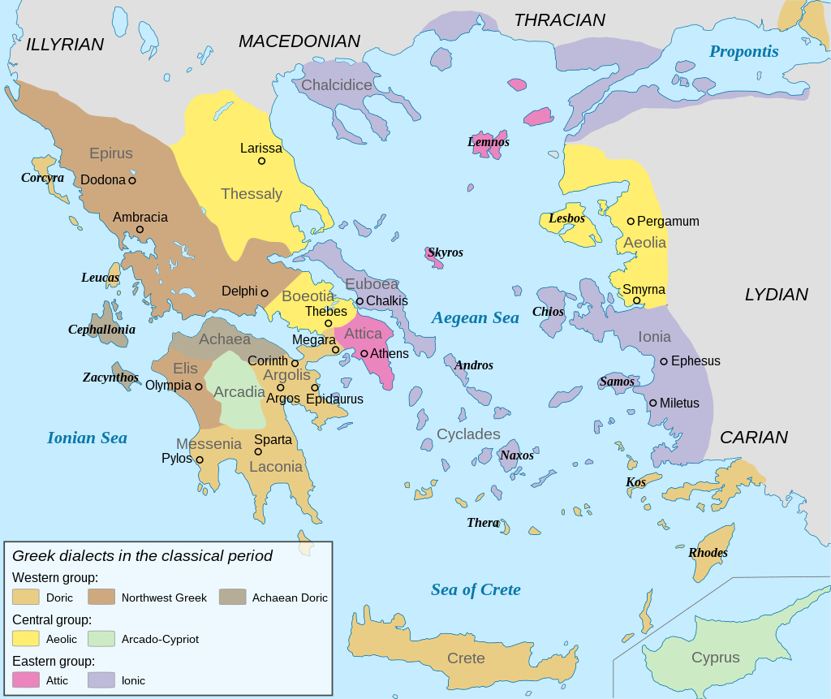
Řecké dialekty v Anatolii
dialekty klasické řečtiny v oblasti
  iónský
  aiolský
  dórský
(post-)byzantské období
  kapadočtí Řekové
  pontští Řekové

Slide 3
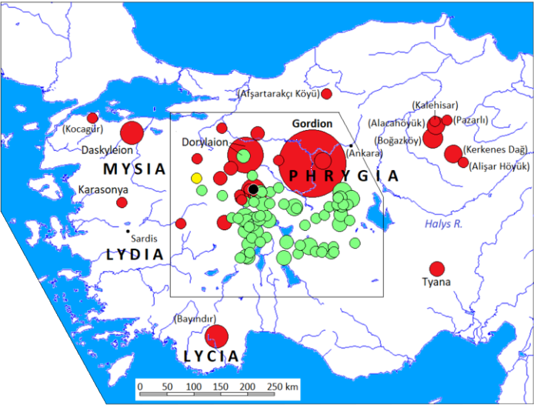
Frýžština
klasifikace
geografické vymezení
chronologické vymezení
  stádia frýžštiny
dochované texty
písmo

Slide 4

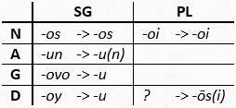
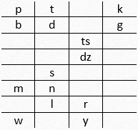
Frýžština - fonologie & morfologie
vokalický inventář
konsonantický
inventář
nominální flexe
  rod
  číslo
  pád
  nominální kmeny
verbální flexe

